Slide 1
ПРОБЛЕМА
Мусор в море виден со спутника как сигнал, куда отправить обследование
10 м
Судов и дронов мало, акватории огромные.
Нужна карта: где подозрительно, насколько, куда плыть первым.
пиксель Sentinel-2: пятно мусора
занимает 1–4 пикселя
Макропластик · Sentinel-2
1 / 12

Slide 2
ДАННЫЕ
Мусора в MARIDA всего 3 399 размеченных пикселей: ищем иголки в стоге
3 399
1 381
63
0.93 %
патчей 256×256
сцен Sentinel-2
пикселей размечено
пикселей Marine Debris
(High / Moderate / Low уверенность)
15 классов, включая похожие на мусор: пена, Sargassum, суда, следы.
Лицензия CC BY 4.0.
Макропластик · Sentinel-2
2 / 12

Slide 3
МЕТОД
Пятна по 2 пикселя: решает спектр, поэтому пиксельный бустинг
48
Данные
Признаки
LightGBM
Порог
H3
MARIDA + MADOS
каналы, индексы, окна
мусор / не мусор
0.63 по val
показатель, зоны
признаков на пиксель:
19 спектр + 29 окно
На живых L2A-сценах основной слой — marinedebrisdetector (MIT); на MARIDA его не оцениваем.
Макропластик · Sentinel-2
3 / 12

Slide 4
ПОКАЗАТЕЛЬ
Показатель: какая доля видимой воды выглядит как мусор
‰ = помеченная вода / видимая вода
Ячейка H3 ≈ 0,7 км².
observed_frac < 0,5 → серая «нет данных», не ноль.
Индекс по снимку, не масса пластика
Макропластик · Sentinel-2
4 / 12

Slide 5
КАЧЕСТВО (MARIDA)
Модель находит 9 из 10 пикселей мусора, и 9 из 10 её находок верны
0.923
0.856
0.854
0.80
IoU val
F1 на новом районе
RF из статьи MARIDA, test
F1 Marine Debris, val
(выбор модели и порога)
Выбор только по val, шум — 3 seed. Test посчитаем один раз на итоговой модели.
Макропластик · Sentinel-2
5 / 12

Slide 6
СРАВНЕНИЕ МОДЕЛЕЙ
MADOS принят, UNet и стек отклонены по одному правилу
0.906
0.923
0.891
0.916
только MARIDA · ±0.0025
MARIDA + MADOS · ±0.0005
UNet · ±0.0061
стек UNet + LGBM · ±0.0015
F1 Marine Debris на val, 3 seed. Принимаем, если прирост ≥ max(0.01, 2×std).
Макропластик · Sentinel-2
6 / 12

Slide 7
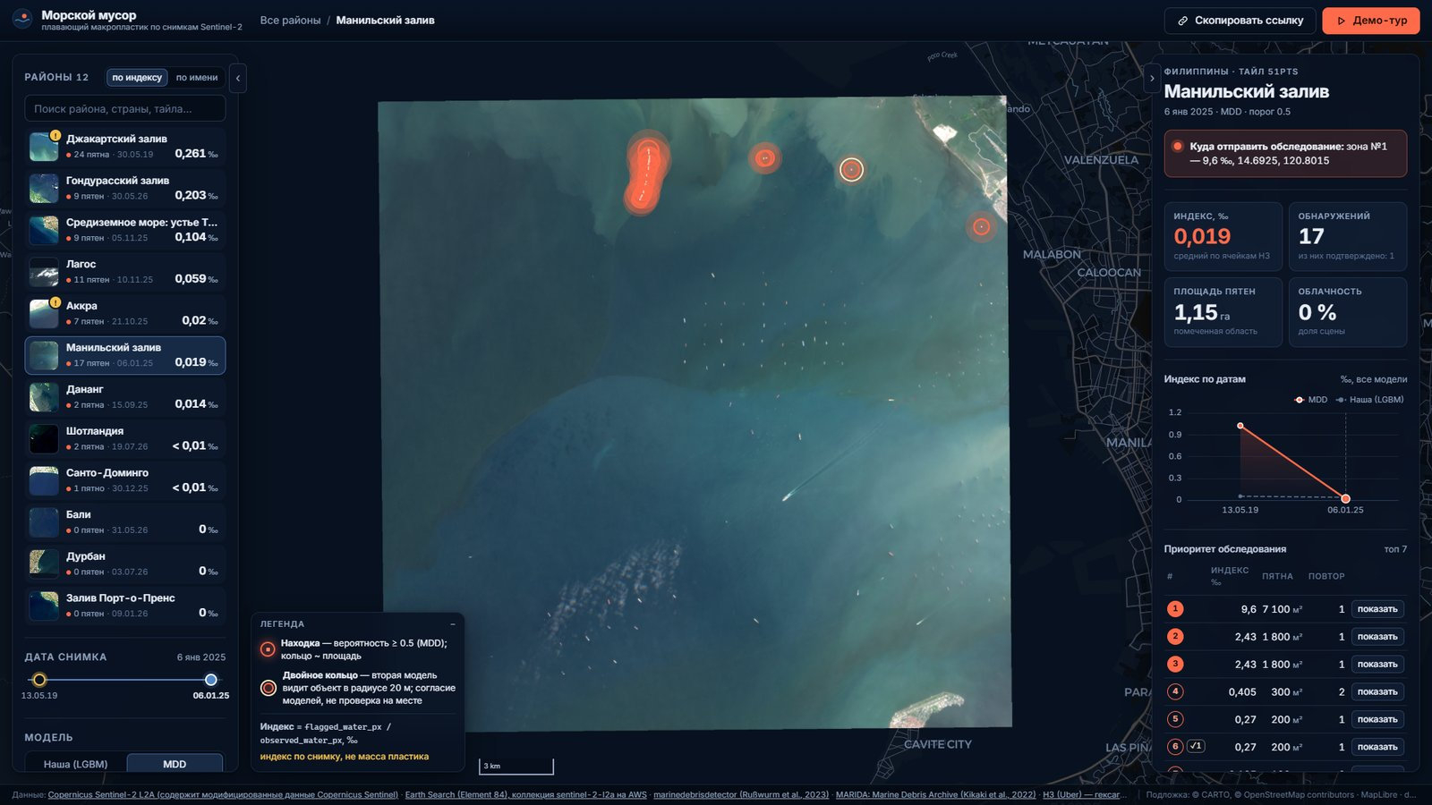
ДЕМО
Живая карта: снимок, находки и зоны на одном экране
12
районов, 29 дат
сцен Sentinel-2 L2A
Снимок + находки модели
Макропластик · Sentinel-2
7 / 12

Slide 8
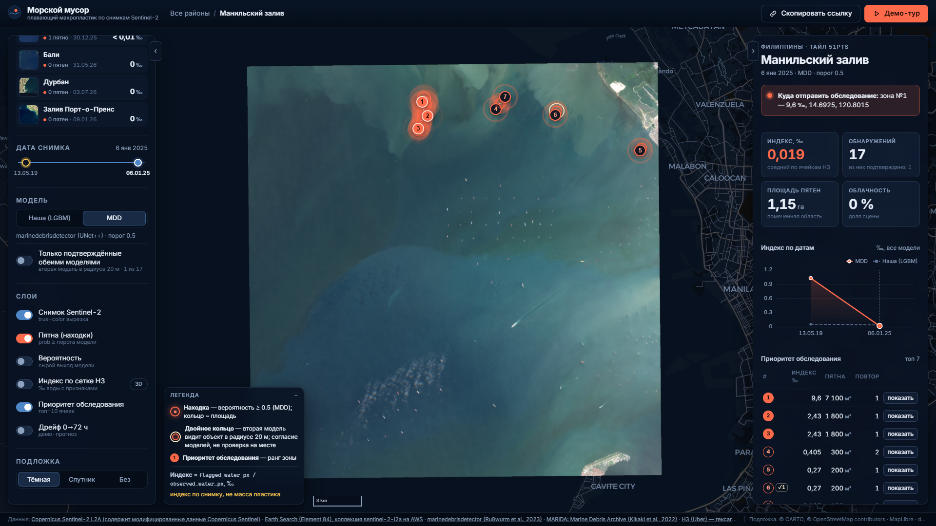
ЗОНЫ И СРАВНЕНИЕ
Топ ячеек H3 — готовый список точек для выхода судна
10
зон на район: ранг,
координаты, причина
Приоритет обследования и сравнение районов
Макропластик · Sentinel-2
8 / 12

Slide 9
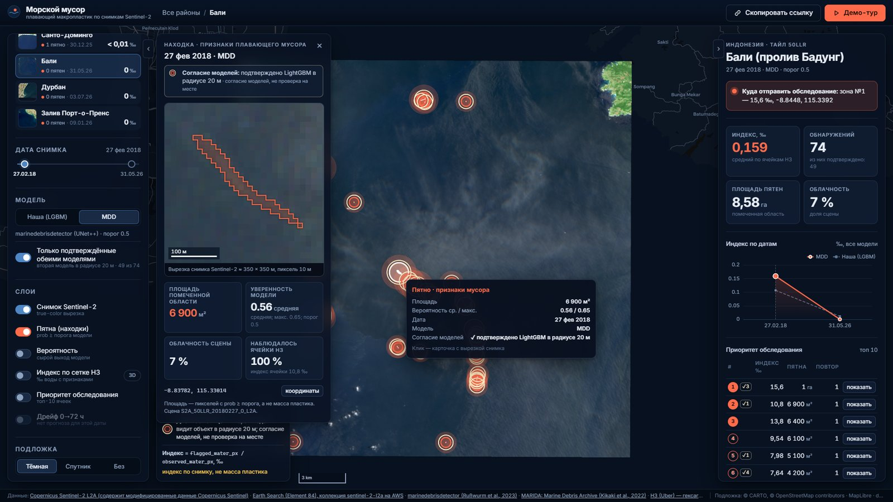
СОГЛАСИЕ МОДЕЛЕЙ
Уверенная находка: две разные модели видят объект в пределах 20 м
200
объектов в 15 из 29
сцен; не проверка на месте
Карточка находки: вырезка снимка и согласие моделей
Макропластик · Sentinel-2
9 / 12

Slide 10
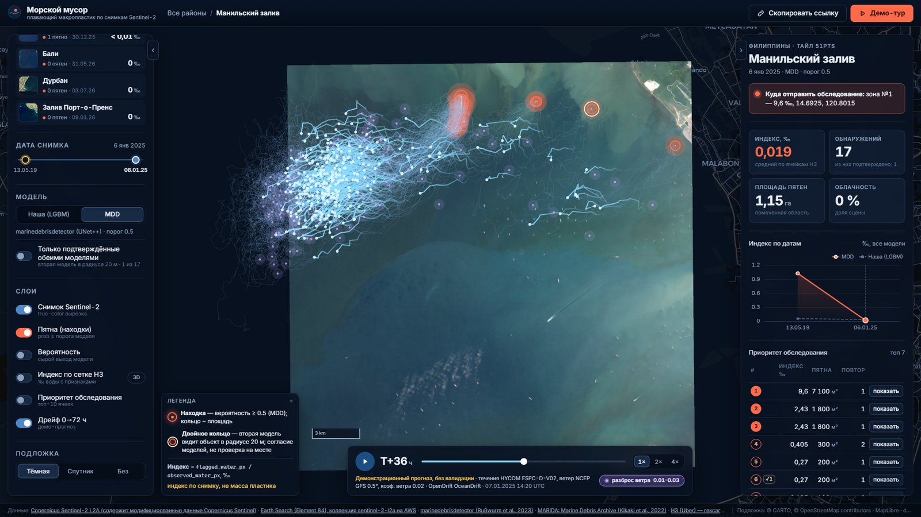
ДРЕЙФ
Дрейф на 72 часа: демонстрация направления, не прогноз
11
свежих сцен с дрейфом:
OpenDrift, HYCOM, GFS
Треки частиц 0–72 ч (без валидации)
Макропластик · Sentinel-2
10 / 12

Slide 11
ГОТОВНОСТЬ К ДАННЫМ ОРГАНИЗАТОРОВ
Новый датасет — первый сабмит за 60 минут
60
inspect
forensics
adapter
provenance
каналы, масштаб, классы
разметка из спектра?
YAML → наш формат
пересечения с MARIDA
минут от архива
до первого сабмита
Проверено на MARIDA и чужом датасете Sentinel-2. Дальше — переобучение LightGBM за минуты.
Макропластик · Sentinel-2
11 / 12

Slide 12
ЧТО ДАЛЬШЕ
Дальше: калибровка на L2A и повторяемость находок во времени
1
Дообучить модель на размеченных L2A-сценах
2
Больше дат на район: повторяемость = надёжность
3
Результаты обследований — обратно в разметку
Макропластик · Sentinel-2
12 / 12

